Slide 1
Tiết 33. HAI CÂY PHONG
(Ai-ma-tôp)

Slide 2
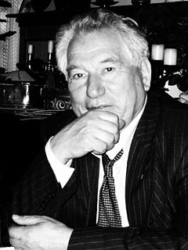
1. Tác giả
-Là nhà văn Cư-rơ-gư-xtan, một nước cộng hòa ở vùng Trung Á, thuộc Liên Xô cũ trước đây.
-Tác phẩm nổi tiếng: Cây phong non, Trùm khăn đỏ, Người thầy đầu tiên, Con tàu trắng…
CHỦ ĐỀ
- Phong cách ngôn ngữ có nhiều nét đặc biệt, tạo nên sự độc đáo.
- Đề tài trong các sáng tác của ông là những vấn đề thời đại gây nhiều chú ý trong xã hội.
Ai – ma – tốp
(1928 - 2008)

Slide 3
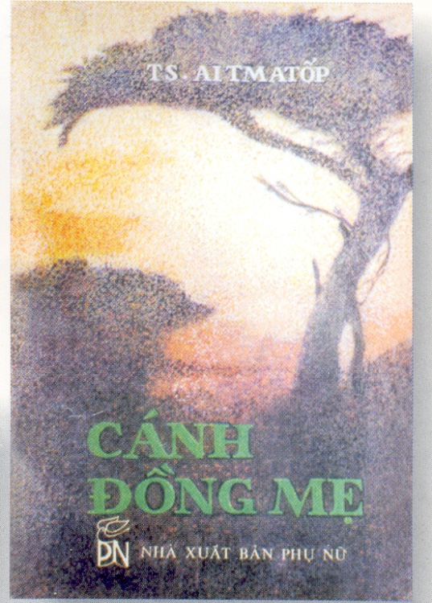
TÁC PHẨM TIÊU BIỂU
-> Các sáng tác đều nhẹ nhàng và đậm chất trữ tình

Slide 4
2. Tác phẩm:
a, Vị trí: Đoạn trích nằm ở phần đầu truyện “Người thầy đầu tiên” sáng tác năm 1962.
CHỦ ĐỀ

Slide 5
3. Đọc, chú thích:
-Hướng dẫn đọc: giọng chậm rãi, hơi buồn, gợi nhớ nhung và nghĩ suy của người kể chuyện
- Chú ý các chú thích: cao nguyên, thảo nguyên, cây phong, hải đăng

Slide 6
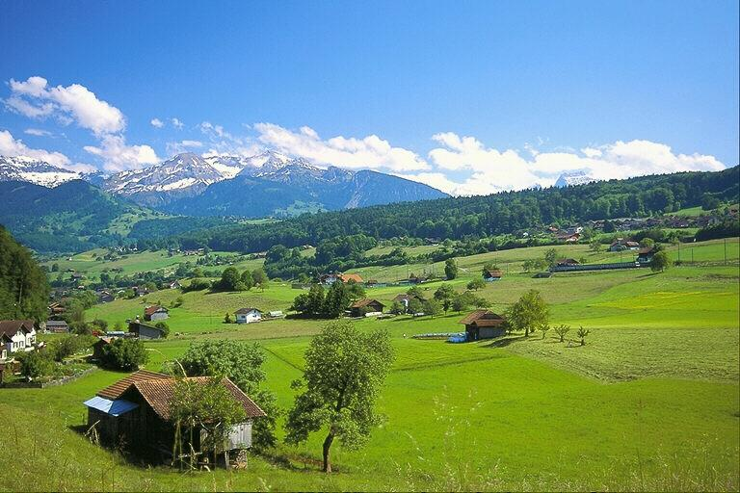
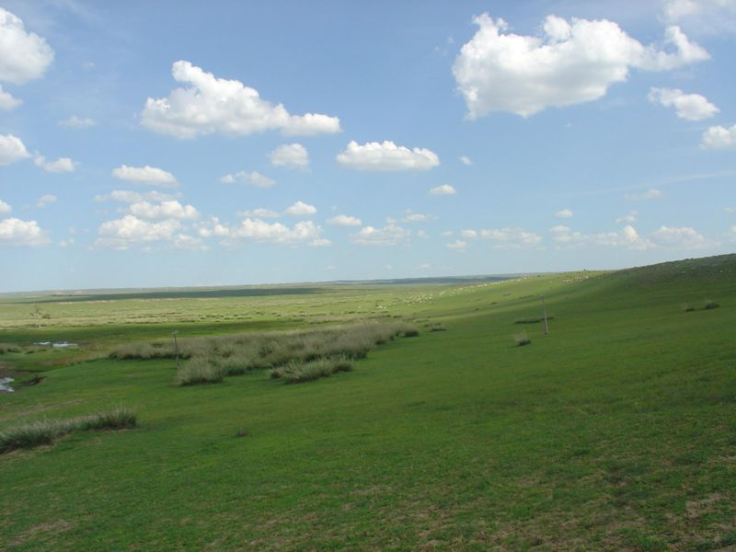
Thảo nguyên
CAO NGUYÊN
THẢO NGUYÊN

Slide 7
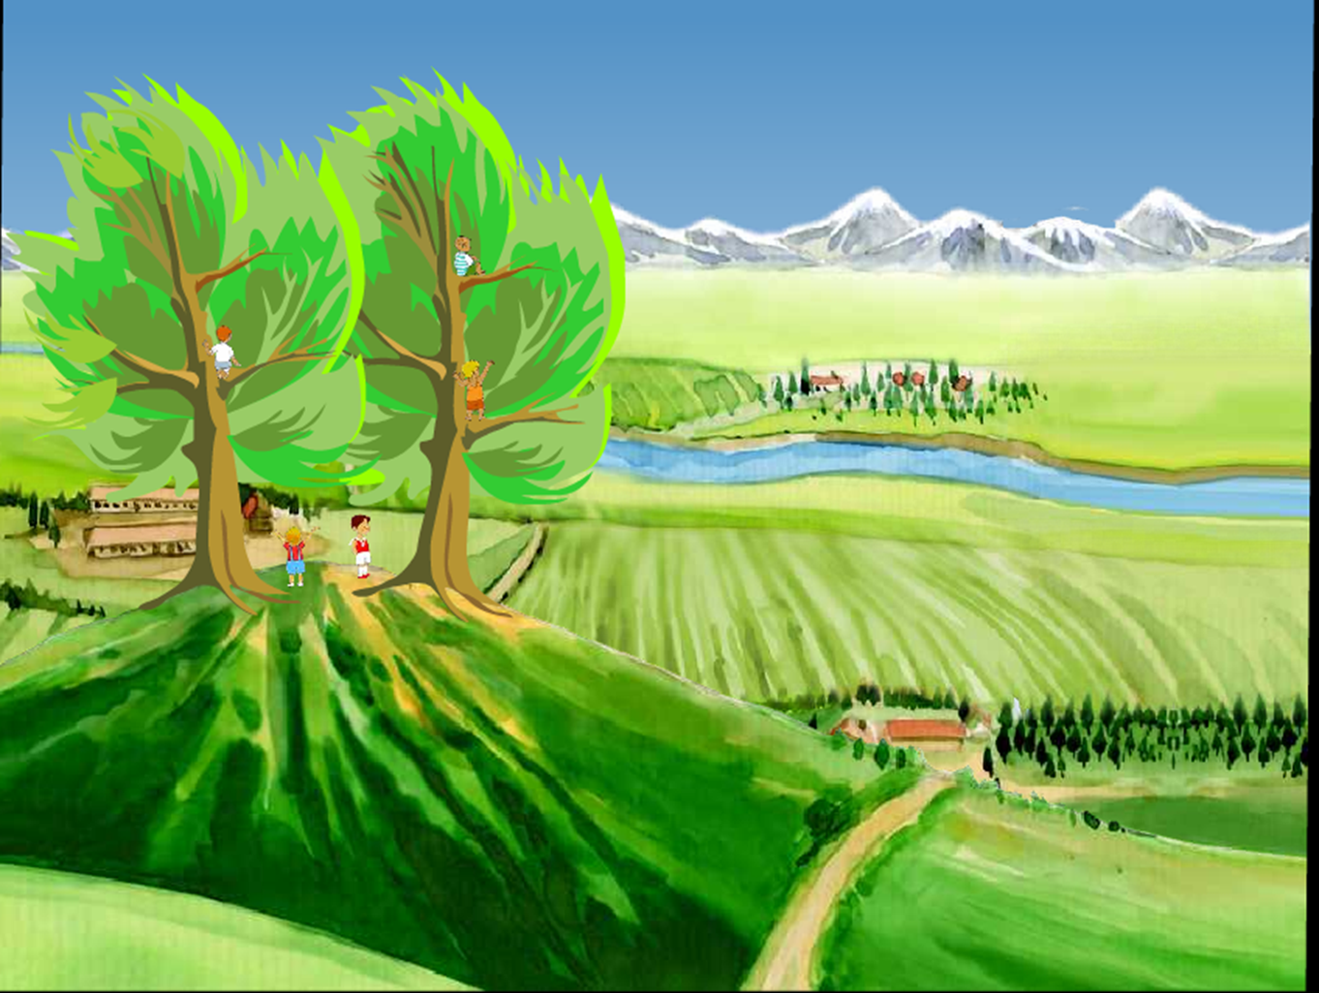
1. Cảnh sắc làng Ku-ku-rêu và hình ảnh hai cây phong
Notes:
Giáo án của Hạnh Nguyễn: https://www.facebook.com/HankNguyenn

Slide 8
PHIẾU HỌC TẬP SỐ 2
Em hãy tìm những chi tiết miêu tả vẻ đẹp của ngôi làng?
Đối tượng | Chi tiết miêu tả
Làng Ku-ku-rêu | Vị trí: ............................................................................................................................................................................................................................................................................................................ Khung cảnh: ................................................................................................................................................................................................................................. Nghệ thuật: ......................................................................................................................................................

Slide 9
Đối tượng | Chi tiết miêu tả
Làng Ku-ku-rêu | Ví trí: ven chân núi, trên một cao nguyên, phía dưới là thung lũng. Khung cảnh: + những khe nước ào ào đổ xuống + thảo nguyên mênh mông nằm cạnh rặng núi Đen + con đường sắt chạy tít đến tận chân trời Nghệ thuật: liệt kê, từ ngữ hình ảnh chọn lọc. -> Làng quê đẹp, thơ mộng, yên bình…

Slide 10
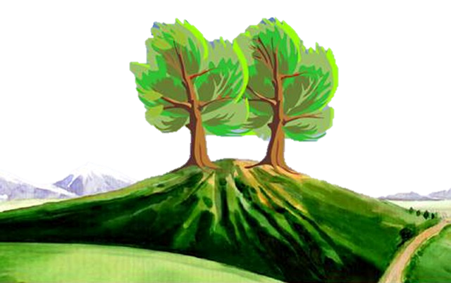
b. Hình ảnh hai cây phong
* Vị trí: Phía trên làng, giữa một ngọn đồi, hai cây phong hiện ra hệt như ngọn hải đăng đặt trên núi.
→ Nghệ thuật so sánh
➔ Hình ảnh hai cây phong như tín hiệu dẫn về làng Ku-ku –rêu.

Slide 11
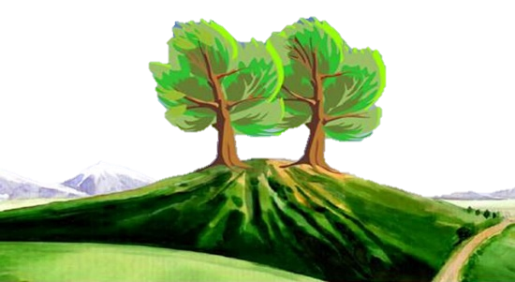
PHIẾU HỌC TẬP SỐ 3
Em hãy tìm những chi tiết được miêu tả vẻ đẹp của hai cây phong?
Đối tượng | Chi tiết miêu tả
Hai cây phong | Đặc điểm: …………………………………………... ………………………………………………………. Nghệ thuật…………………………………………… Nội dung: …………………………………………….. ……………………………………………………….
Notes:
Giáo án của Hạnh Nguyễn: https://www.facebook.com/HankNguyenn

Slide 12
Vẻ đẹp của hai cây phong
Đối tượng | Chi tiết miêu tả
Hai cây phong | Đặc điểm: -Có tiếng nói riêng, tâm hồn riêng, lời ca êm dịu -Có nhiều cung bậc: như làn sóng thủy triều, tiếng thì thầm tha thiết, như tiếng thở dài thương tiếc, như một ngọn lửa bốc cháy rừng rực. Nghệ thuật: nhân hóa, so sánh, sử dụng các từ láy, phép liệt kê. Nội dung: Hai cây phong có đời sống tâm hồn phong phú, sức sống dẻo dai, mãnh liệt – Biểu tượng của con người thảo nguyên
Notes:
Giáo án của Hạnh Nguyễn: https://www.facebook.com/HankNguyenn

Slide 13
Hình ảnh hai cây phong
Biểu tượng cho phẩm chất tốt đẹp của người dân làng Ku –ku –rêu: tinh thần vượt khó, lạc quan, tình nghĩa thủy chung
Ý nghĩa:
Nhắc nhở bổn phận tìm về quê hương, hai cây phong trở thành một phần tâm hồn không thể thiếu của người dân làng Ku-ku-rêu.

Slide 14
DẶN DÒ
1. Hoàn thành bài tập
2. Học thuộc lòng một đoạn bất kỳ viết về hai cây phong
3. Chuẩn bị tiết tiếp theo

Slide 15
Cảnh sắc tươi đẹp, hùng vĩ của
làng Ku-ku-rêu và vẻ đẹp của
hai cây phong qua đó gửi gắm tình yêu
Quê hương, đất nước của nhân vật “tôi”
NỘI DUNG

